Slide 1

Обобщение опыта работы по теме: «Приобщение дошкольника к физической культуре и спорту через знакомство со спортивными секциями для детей»
Авторы:
Лазарева Т.Е.
Стрюк Е.В.

Slide 2

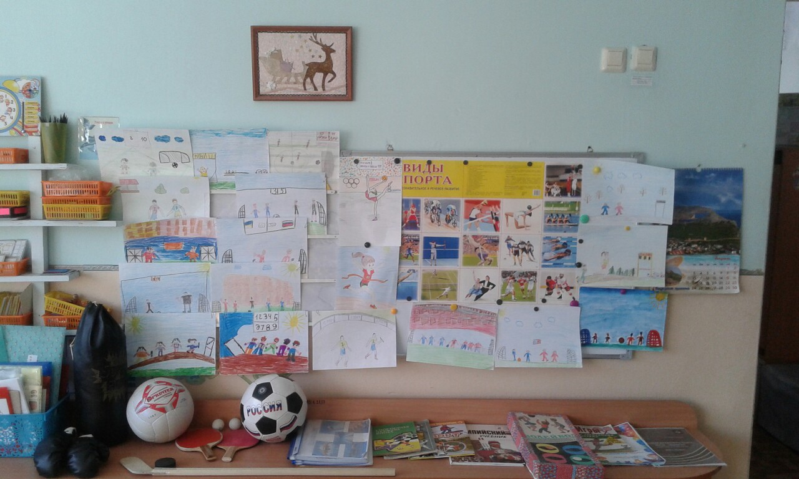
Опыт работы будет полезен воспитателям, инструкторам по физической культуре, родителям детей старшего дошкольного и младшего школьного возраста.

Slide 3
Нормативно правовое обоснование:
ФГОС ДО от 17 октября 2013 г. N 1155;
Построение образовательной деятельности на основе индивидуальных особенностей каждого ребенка;
Содействие и сотрудничество детей и взрослых, признание ребенка полноценным участником образовательных отношений
Поддержка инициативы детей в различных видах деятельности;
Сотрудничество ДОУ с семьей;
Формирование познавательных интересов и познавательных действий ребенка в различных видах деятельности;
Учёт возрастной адекватности детей.

Slide 4

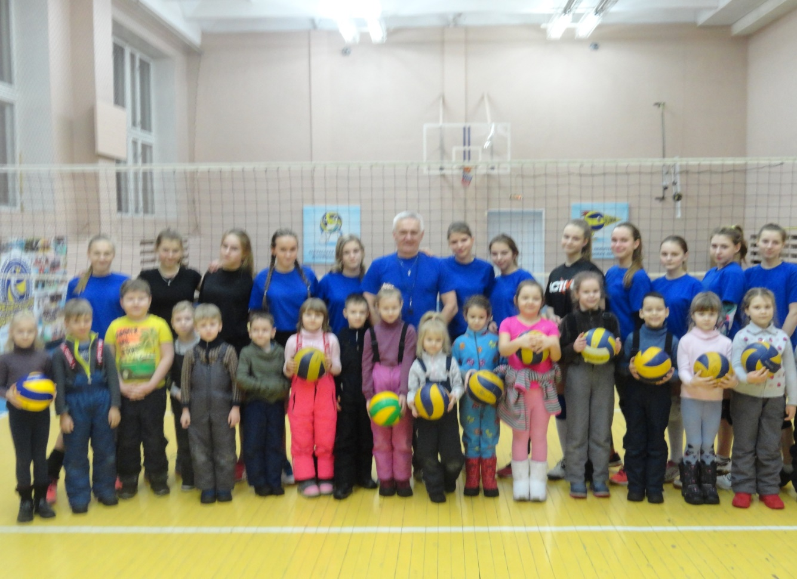
«Я сам учусь, а не меня учат».

Slide 5
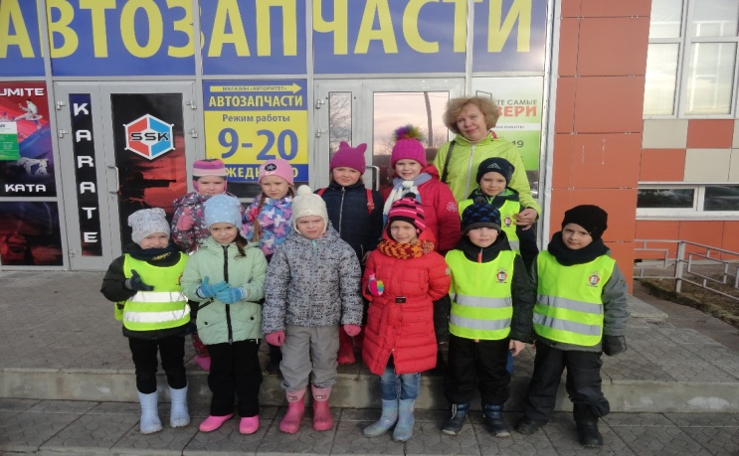
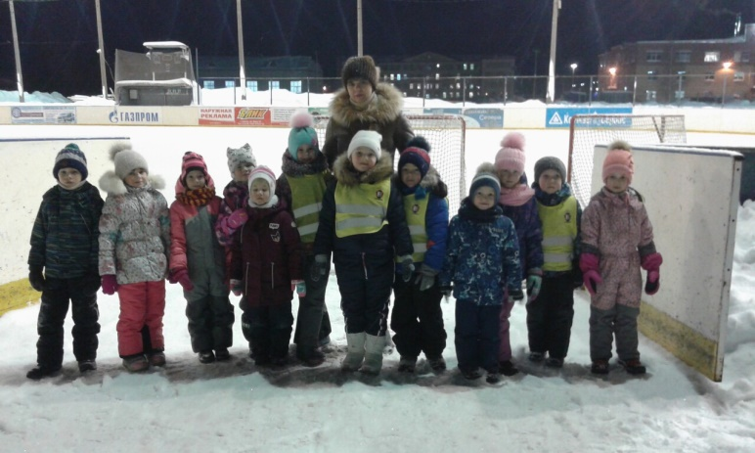
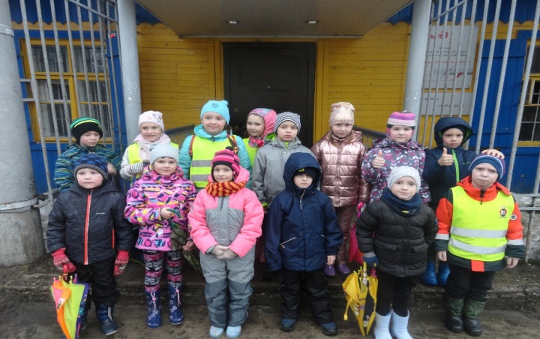
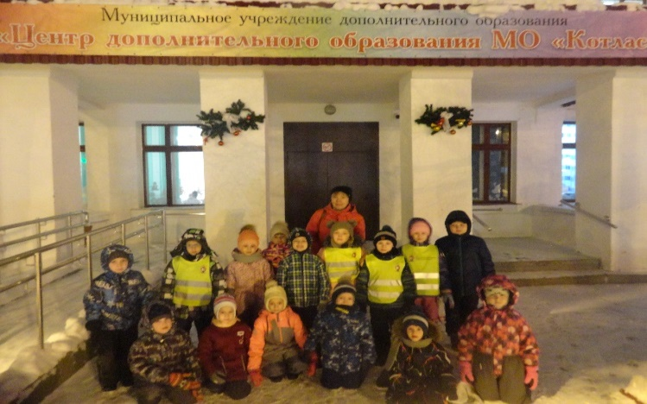
Цель проекта: Развитие интереса детей к физической культуре и спорту через знакомство со спортивными секциями для детей г. Котлас.

Slide 6
Задачи проекта:
1.Расширять представления детей:
о видах спорта: настольный теннис, хоккей, плавание, волейбол, бокс, лёгкая атлетика, футбол;
*о значении физкультуры и спорта в жизни человека;
*о выдающихся спортсменах города, России и мира.
2. Развивать мотивацию детей к сохранению своего здоровья…
3. Познакомить детей с тренерами и спортивными секциями для детей г. Котласа.
4. Развивать самостоятельность, инициативу, творчество детей…
5. Воспитывать в детях настойчивость и упорство, чувство товарищества и взаимовыручки

Slide 7
Система работы:
1. Изучение нормативно – правовых документов
2. Разработка плана реализации проекта
3.Реализация плана проекта
4. Анализ результативности опыта

Slide 8
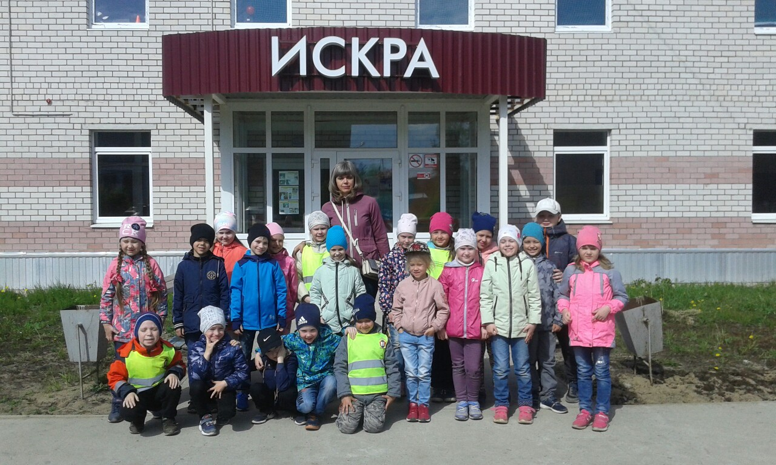

Slide 9
Использовали современные образовательные технологии:
здоровье сберегающие
проектной деятельности
исследовательской деятельности
информационно – коммуникационные технологии
личностно – ориентированные технологии

Slide 10
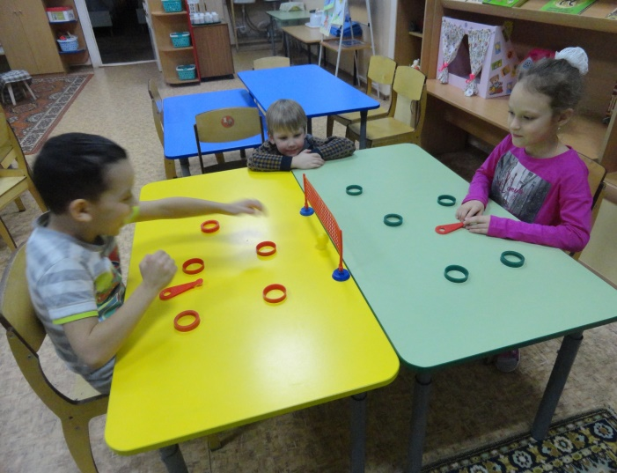
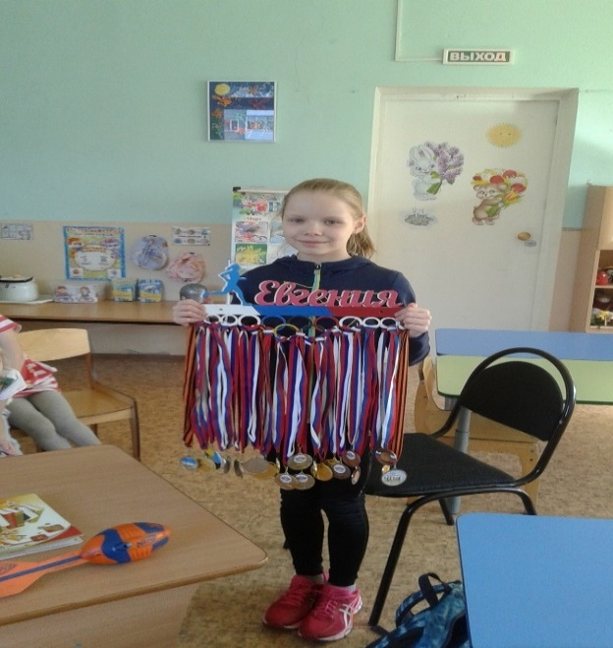
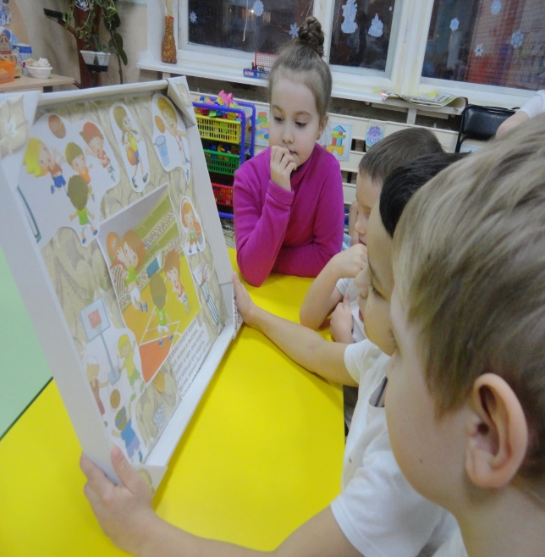

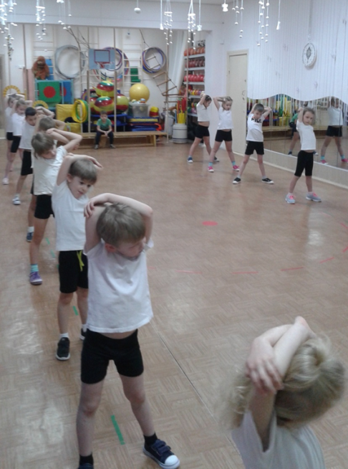
Практические методы и приёмы работы с детьми:

Slide 11
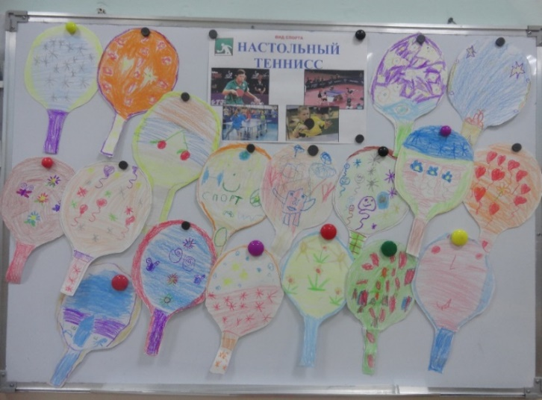
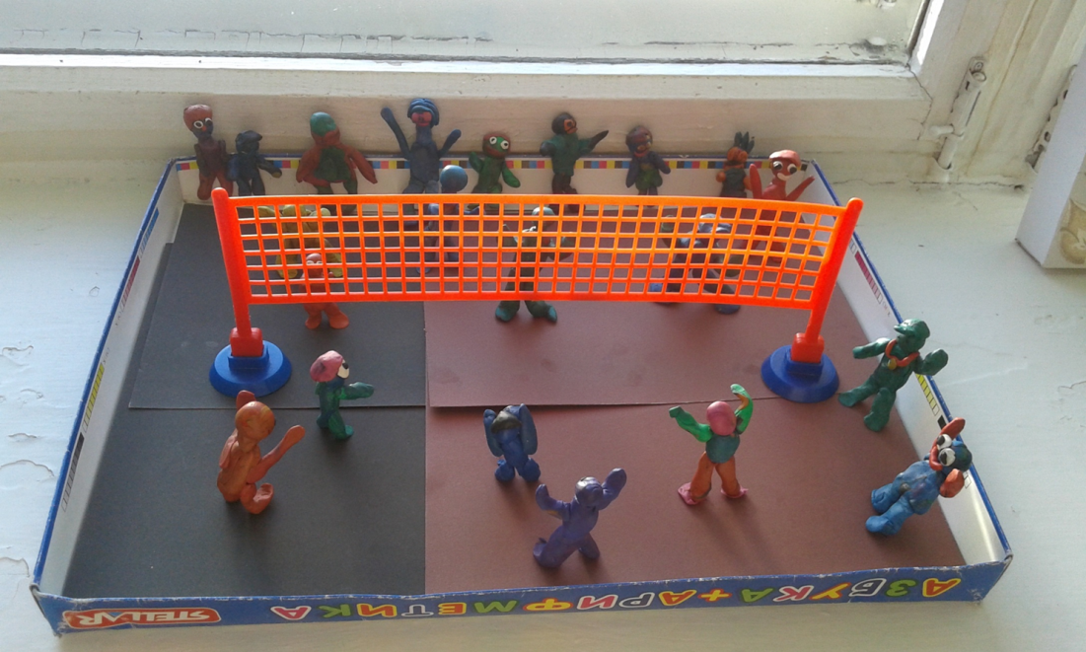
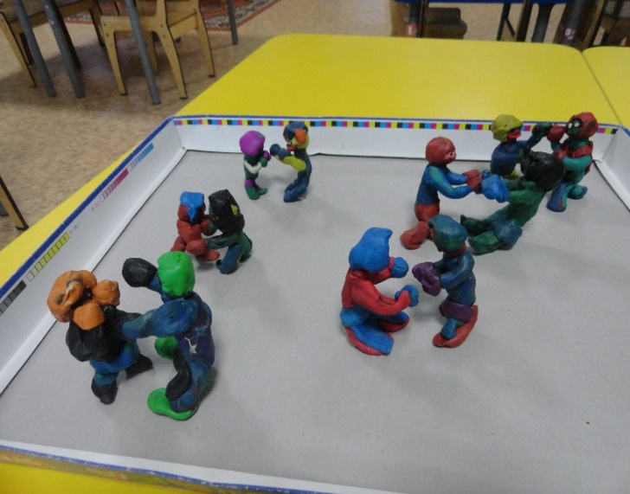
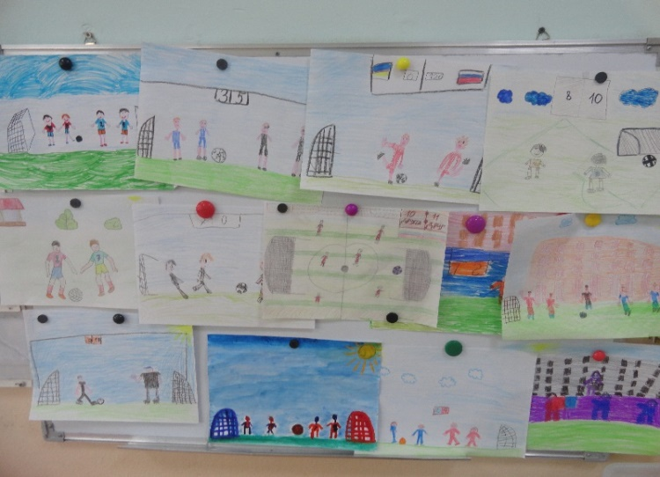

Slide 12
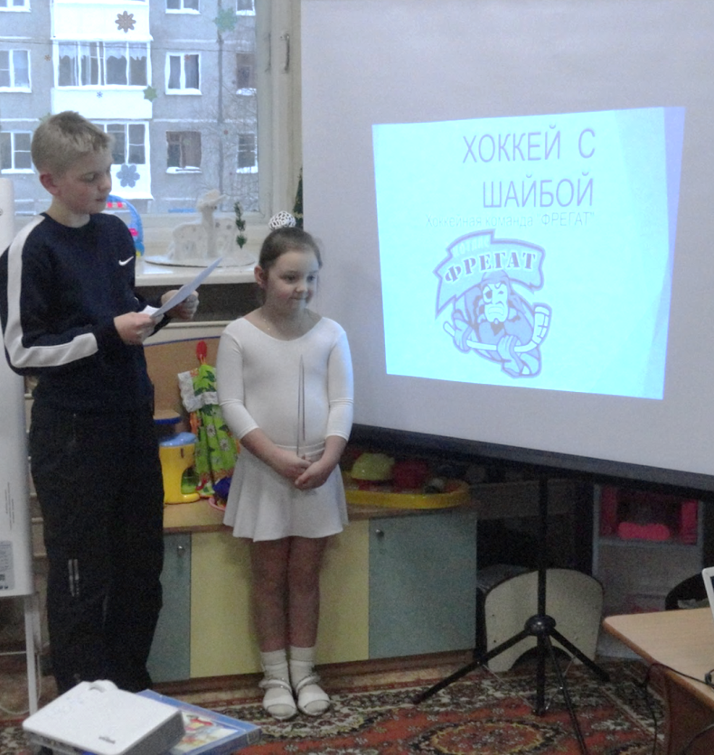
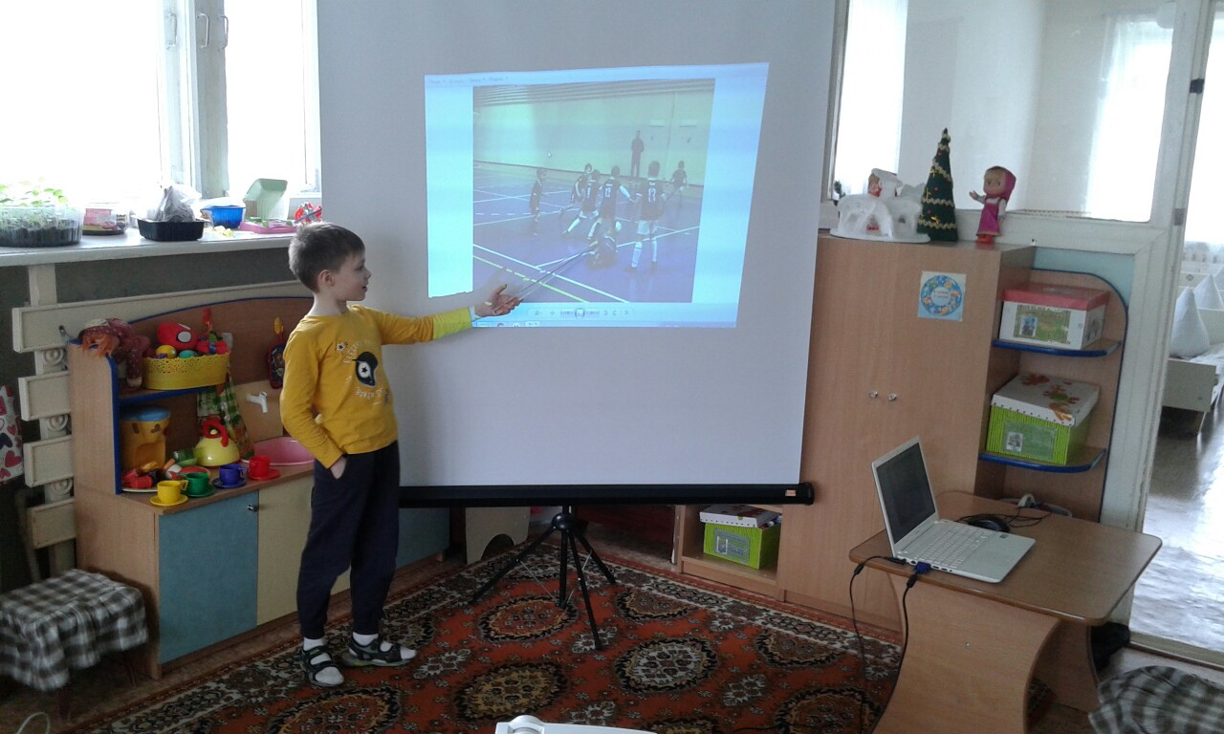
Презентации видов спорта, составленные детьми и родителями

Slide 13
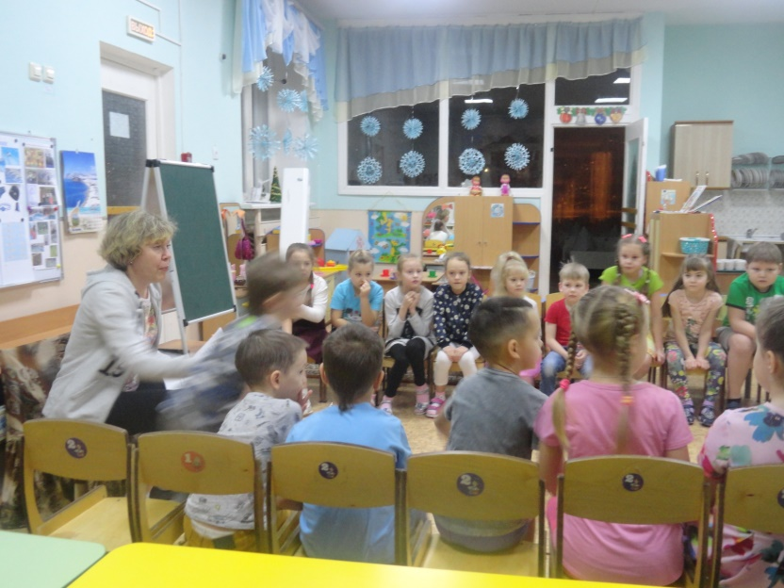
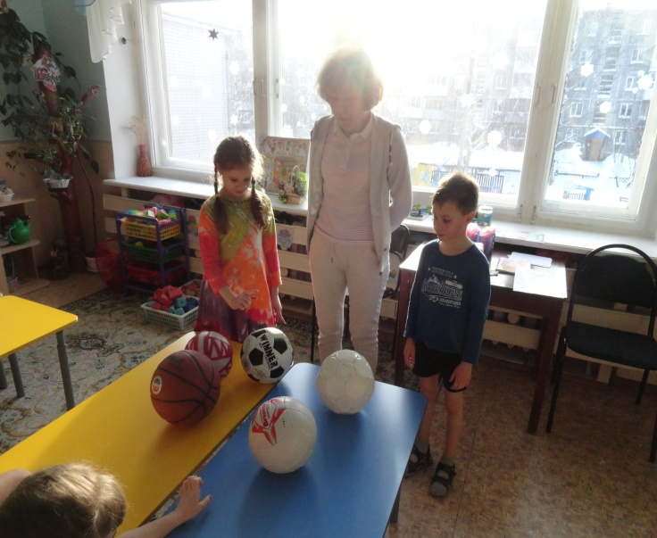
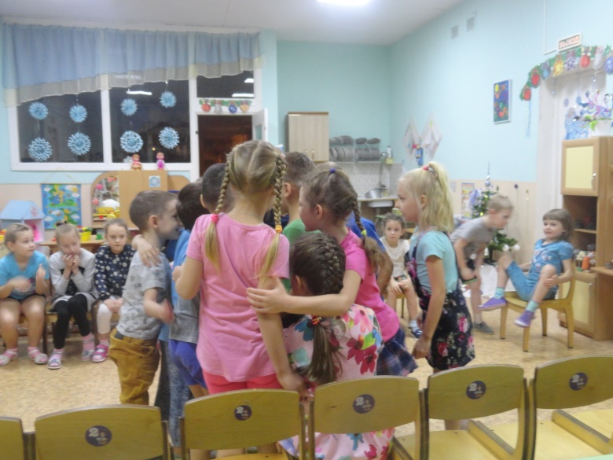
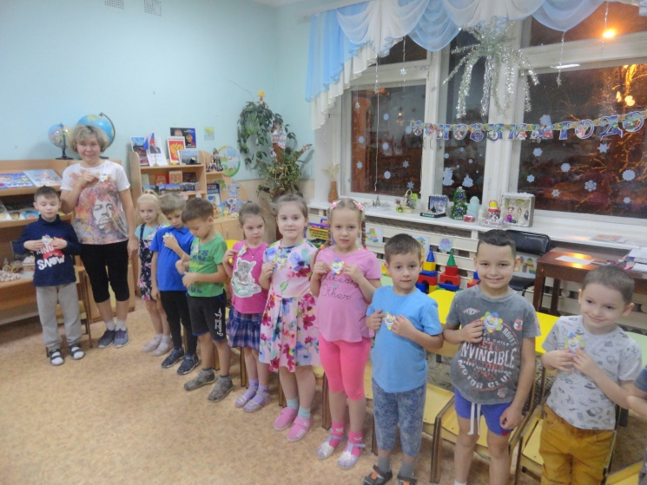
м
Итоговые интеллектуальные игры
по видам спорта «Умники и умницы»

Slide 14
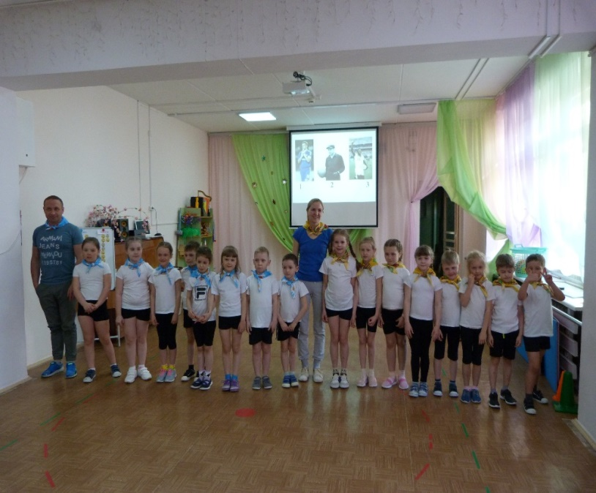
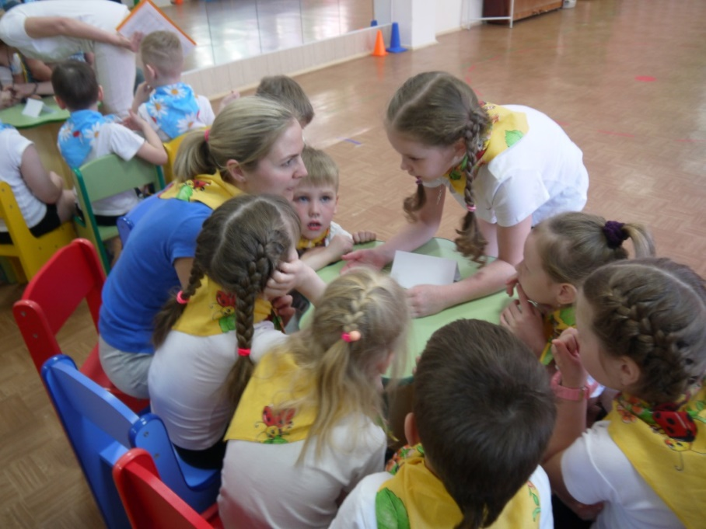
Заключительная игра:
«Мы выбираем – спорт!»

Slide 15
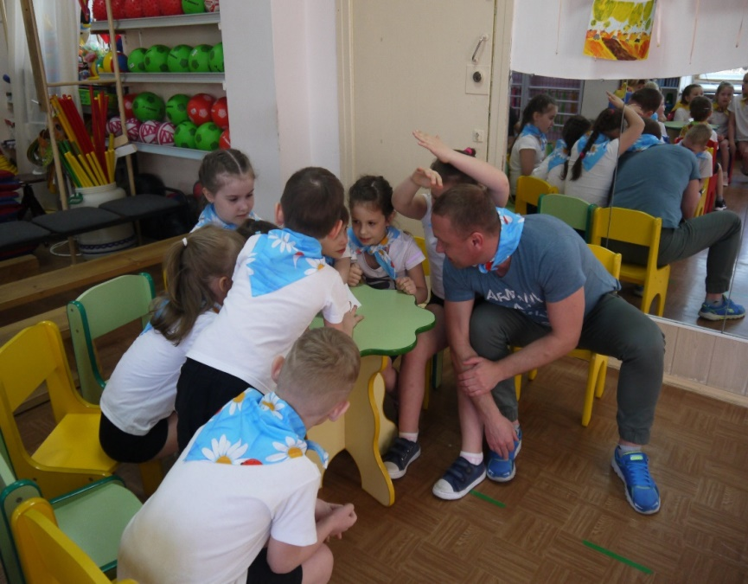
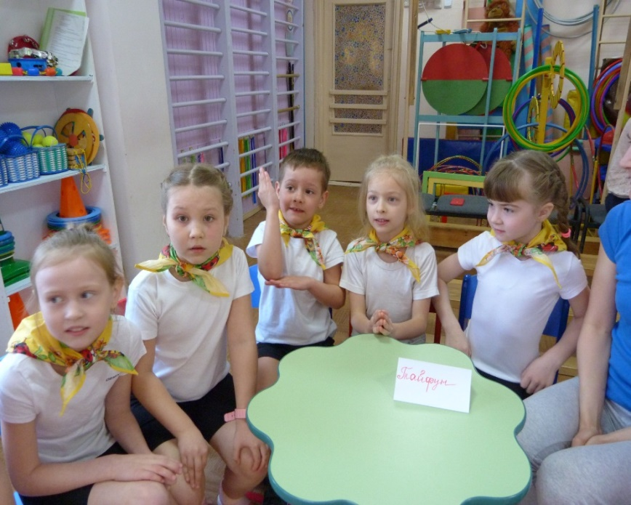
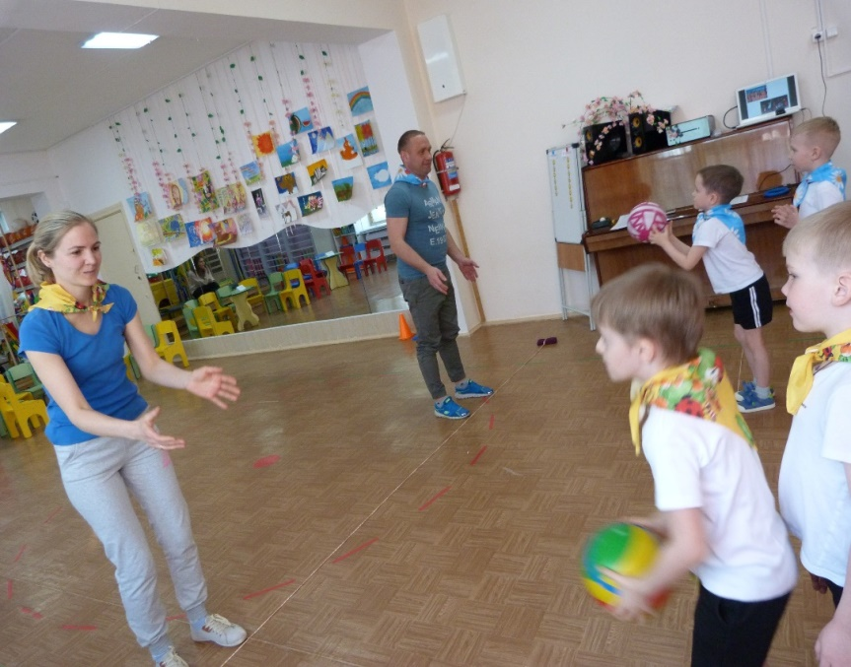
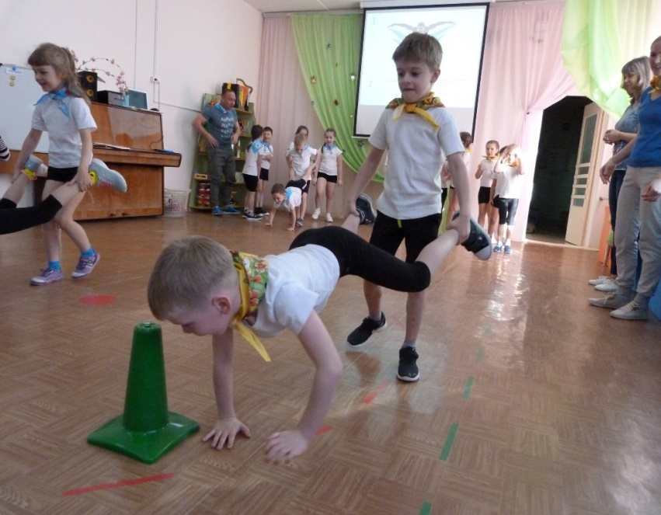

Slide 16
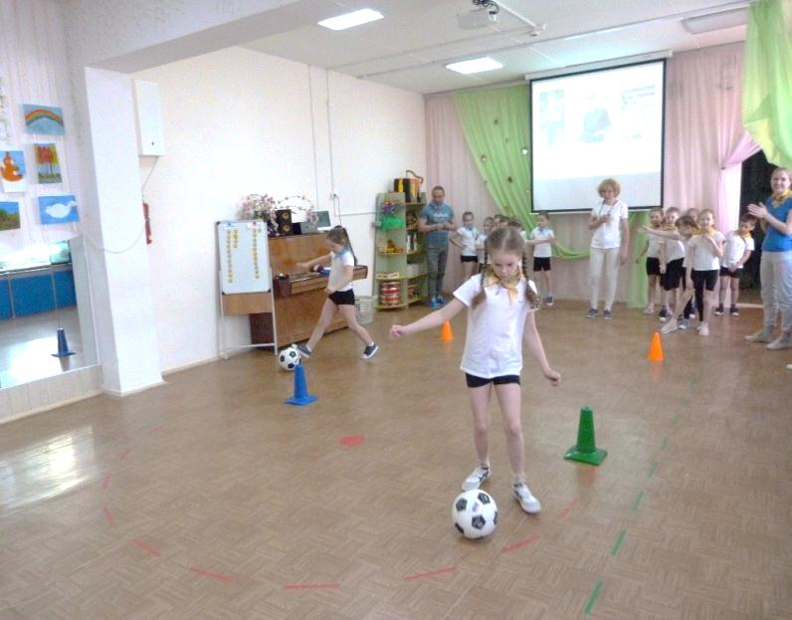
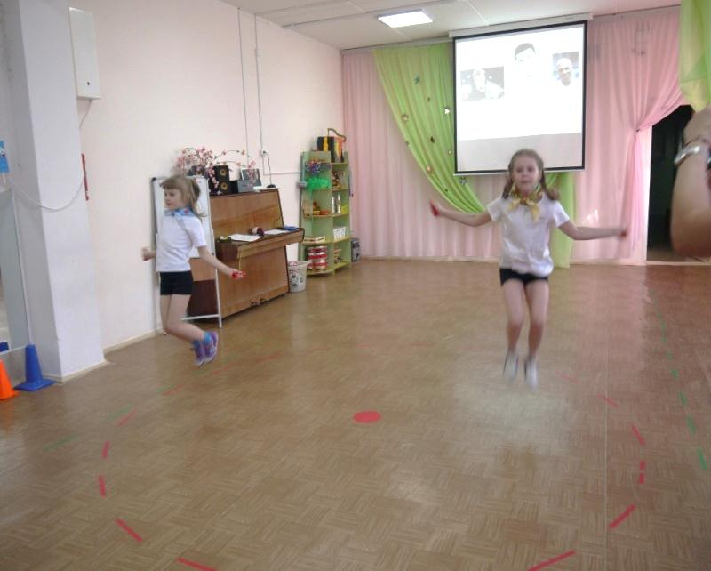
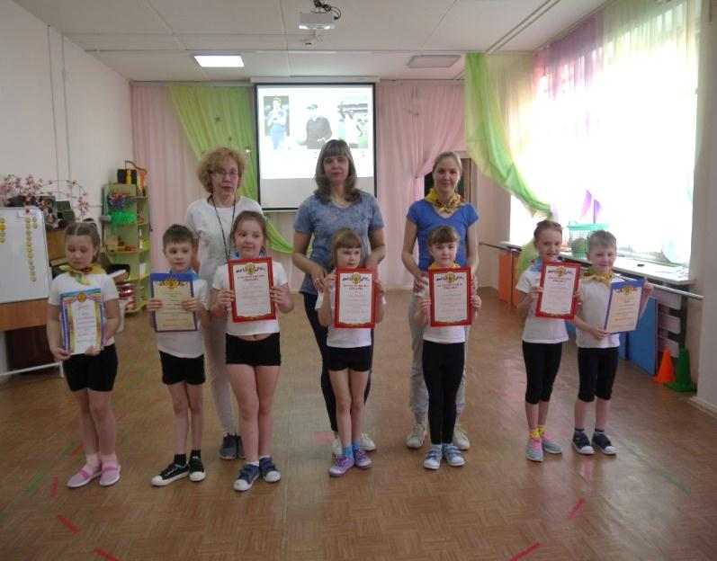
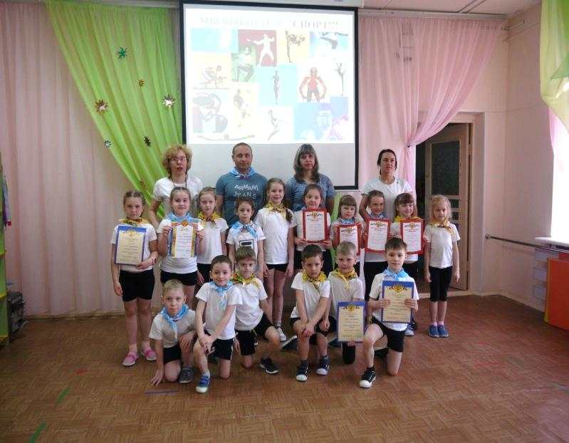

Slide 17
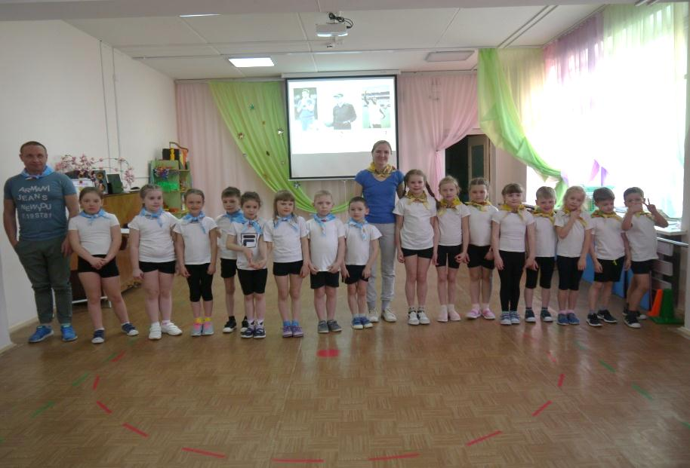
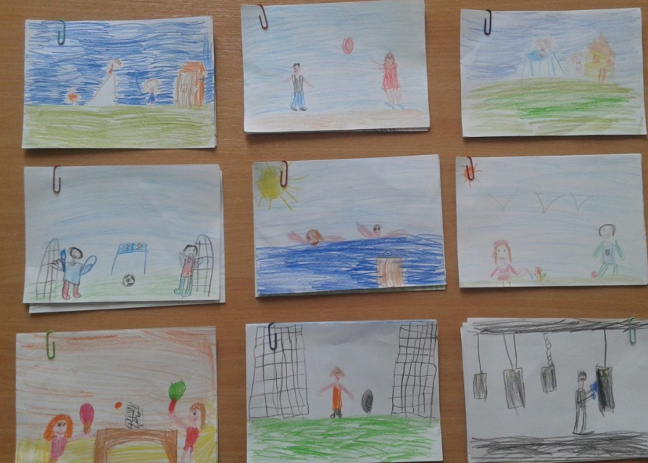
Результат опыта работы:
Дети расширили знания, повысили интерес к занятиям физической культуры и уровень физической подготовки, познакомились с разнообразием работы детских спортивных секций, выбрали свой любимый вид спорта.
Родители выбрали спортивную секцию с учётом интереса ребёнка.
Воспитатели повысили профессиональную компетентность.

Slide 18

«Всё начинается с детства…»
«Будьте здоровы!»

